Slide 1
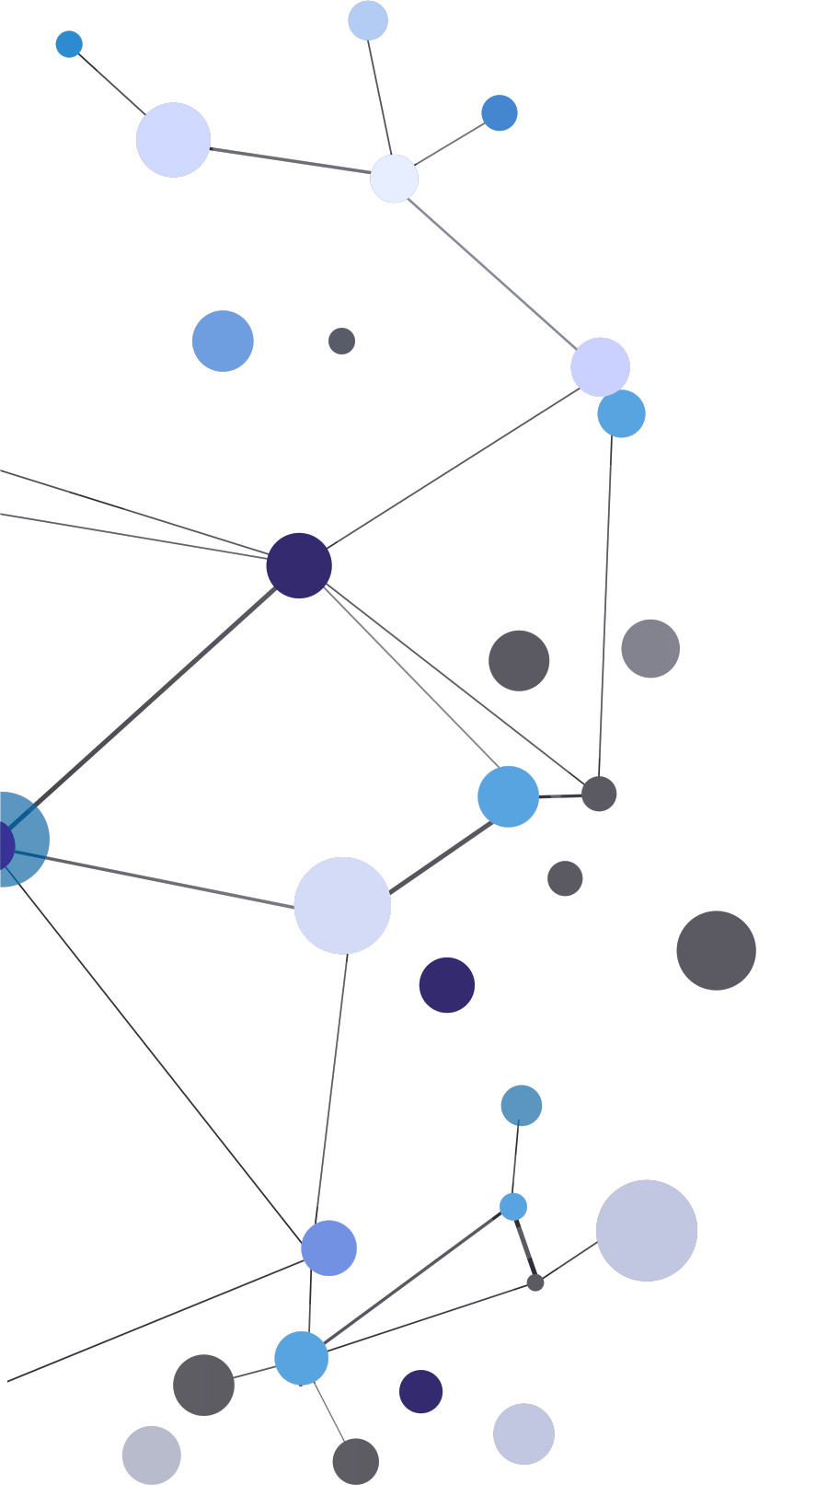
Item 355 : Hémorragie digestive
Dr Mathieu Pioche
Gastroentérologie pavillon L
Hôpital Edouard Herriot
Hospices civils de Lyon
2020

Slide 2
Pré test Question isolée
L’hémorragie digestive est haute lorsque le saignement est situé dans le tube digestif en amont de l’angle de Treitz
Hématochézie est synonyme de rectorragie
Les mélénas sont toujours liés à un saignement digestif en amont de l’angle duodénojéjunal
Les hématémèses peuvent être un signe d’hémorragie digestive basse
Les rectorragies abondantes avec signes de choc doivent faire rechercher d’abord une étiologie digestive haute par gastroscopie.
Notes:
a) e)

Slide 3
Pré test Question isolée
Les hématochézies sans retentissement sur l’hémoglobine sont souvent d’origine canalaire
Les rectorragies correspondent à du sang rouge mélangé aux selles
Les rectorragies avec retentissement hémodynamique doivent faire rechercher une origine haute
L’examen clef dans une hémorragie digestive est le scanner
Le toucher rectal est impératif en cas de rectorragies avant de réaliser l’endoscopie
Notes:
a) e)

Slide 4
Pré test Question isolée
les deux causes les plus fréquentes d’hémorragies hautes sont l’ulcère hémorragique et la rupture de varices oesophagiennes
La rupture de varices oesophagiennes est lié à une hypertension portale le plus souvent par cirrhose du foie
L’hémostase endoscopique est le traitement de première intention devant une hémorragie digestive haute (en parallèle de la réanimation)
Les ulcères duodénaux de la face postérieure du bulbe peuvent entraîner des saignements très sévères par érosion de l’artère gastroduodénale.
Le syndrome de Mallory Weiss survient après des épisodes de vomissement comme l’ulcère de Dieulafoy.
Notes:
a) b) c) d)

Slide 5
Pré test Question isolée
C’est l’angle de Treitz qui sépare hémorragie digestive haute et basse
Devant une hémorragie digestive haute, une prise préalable d’anti-inflammatoires non stéroidiens doit être recherchée
Les ulcères duodénaux surviennent le plus souvent chez des patients infectés par Hélicobacter Pylori
La découverte d’une anémie ferriprive sans extériorisation visible doit faire rechercher une hémorragie digestive à bas bruit par un bilan endoscopique (gastro et coloscopie)

Slide 6
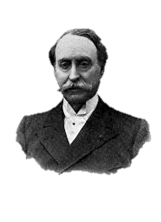
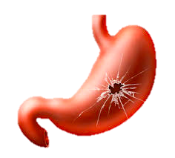
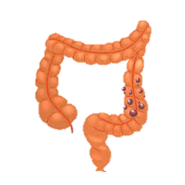
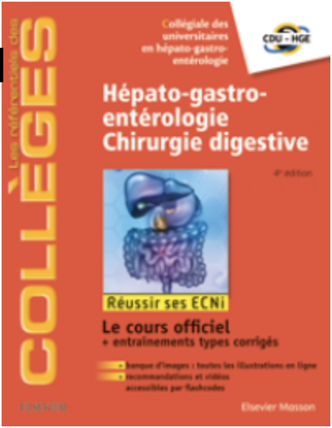
Épidémiologie
Définitions
HDH:
Hypertension portale
HDH:
Ulcères
HDH:
Autres étiologies
Hémorragie digestive basse
ITEM 355
Objectifs pédagogiques :
Diagnostiquer une hémorragie digestive
Identifier les situations d’urgence et planifier leur prise en charge pré-hospitalière et hospitalière
+ document source national

Slide 7
Épidémiologie
Incidence: 145 cas pour 10⁵ habitants
Diminution de l’incidence
Liée à l’éradication d’Hp
Hémorragie digestive
Haute en amont de l’angle de Treitz : 80%
Basse en aval de l’angle de Treitz : 20%
80% d’origine colorectales
Terrain des hémorragies digestives
Âge de 70 ans environ
Plus fréquent chez l’homme (sex ratio 1.35-1.72)
FDR : AINS, antiagrégants, sérotoninergiques, Helicobacter Pylori
Rang A
Rang A
Angle de Treitz

Slide 8
Définitions
Hémorragie digestive avec extériorisation
Hémorragie digestive sans extériorisation
= saignement occulte
Symptômes:
- Hématémèse : vomissements sanglants
- Méléna : sang digéré, goudron, odeur typique
Hématochézies : sang mélangé aux selles
Rectorragies : sang non mélangé
Sans retentissement hémoglobine : canalaire ?
Avec retentissement : origine haute +++ si choc
Symptômes:
Syndrome anémique
Biologie: anémie ferriprive
Digestif si cause gynéco éliminée
Rang A
Rang A

Slide 9
Hémorragie Digestive
Diagnostics différentiels
Rang A
Hémorragie Haute
Hémorragie Basse
Hémoptysie = toux
Saignement gynécologique
Epistaxis dégluti + vomissement
Prise de fer proche du méléna
Gingivorragie déglutie + vomissement
Autres vomissements rougeatres vin, betterave
Betterave dans les selles → rougeatre

Slide 10
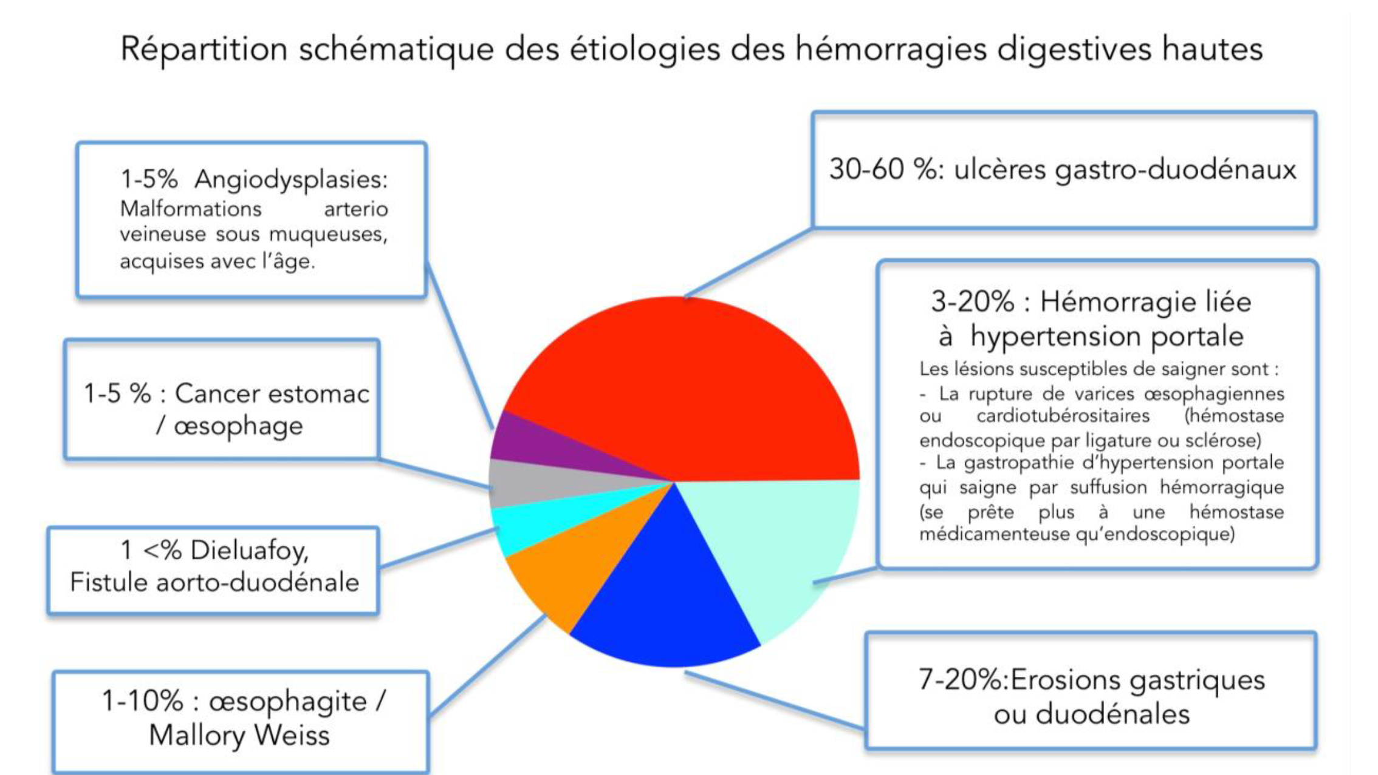
Symptômes:
- Hématémèse : vomissements sanglants
- Méléna : sang digéré, goudron, odeur typique
Hématochézies = sang rouge mélangé aux selles
Rectorragies = sang rouge non mélangé aux selles
Hémorragie Digestive
Haute
Rang A
3-10% de mortalité
Étiologies :
Rang A
Rang A
30% ulcère mortalité 2-5%
Rang A
10-20% HTP mortalité 20%
À 6 semaines
Rang A

Slide 11
Hémorragie Digestive
Haute
Evaluation de la gravité:
Retentissement hémodynamique: FC, tension, signes de choc
La quantité de sang extériorisé est un mauvais critère
Hb et hématocrite peuvent sous-estimer la situation
Rang A
Prise en charge:
- Hospitalisation
Conditionner le patient : 2 vvp ou 1 vvc
Remplissage macromolécule et/ou transfusion (objectif FC< 100, PAS > 100 mm Hg, Hb entre 7 et 9 g/dl)
SNG seulement si vomissements et troubles de conscience
Ttt présomptif HTP et ulcère intraveineux avant l’endoscopie
Si hématémèse ou si hémorragie digestive avec retentissement hémodynamique:
1ère intention après stabilisation :
gastroscopie en urgence pour diagnostic et traitement hémostatique
(plutôt sous anesthésie générale avec intubation)

Slide 12
Hémorragie Digestive
Haute
L’examen clef est l’endoscopie digestive
(et non les examens d’imagerie)
Chez un malade stabilisé hémodynamiquement
D’abord gastroscopie ou endoscopie oesogastroduodénale
Puis si EOGD négative
Malade stable → coloscopie après préparation optimale
Rang B
Malade instable → scanner injecté

Slide 13
Physiopathologie HTP
Agressions chroniques Cirrhose
Agression aigue
Foie sain
Fibrose
Hypertension portale
Cytolyse +++
Insuffisance hépatocellulaire chronique
Fonctions hépatiques normales
Agression
Insuffisance hépatocellulaire aigue
Agressions
Cicatrisation
Dysmorphie
Régénération
Hépatocarcinome

Slide 14
Physiopathologie HTP
Voie de dérivation inutilisée
Voie de dérivation dilatée
Veines sus-hépatiques
Varices oesophagiennes
Varices gastriques sous cardiales
Splénomégalie (thrombopénie)
Reperméabilisation veine para-ombilicale
Bloc porte
Circulation collatérale
Veine porte
+/- ascite, OMI
+/- sd hépatorénal

Slide 15
Évoquer l’HTP
Interrogatoire
Histoire d’hépatopathie
Facteurs de risque : OH, drogues…
Signes de cirrhose
Insuffisance hépatocellulaire
Angiomes stellaires > 5
Ictère cutanéomuqueux
Érythrose palmaire
Ongles blancs (lunule augmentée)
Signes directs d’HTP
Circulation collatérale
Splénomégalie
Ascite
Foie de cirrhose
Hépatomégalie ou foie de taille normale
Bord inférieur tranchant

Slide 16
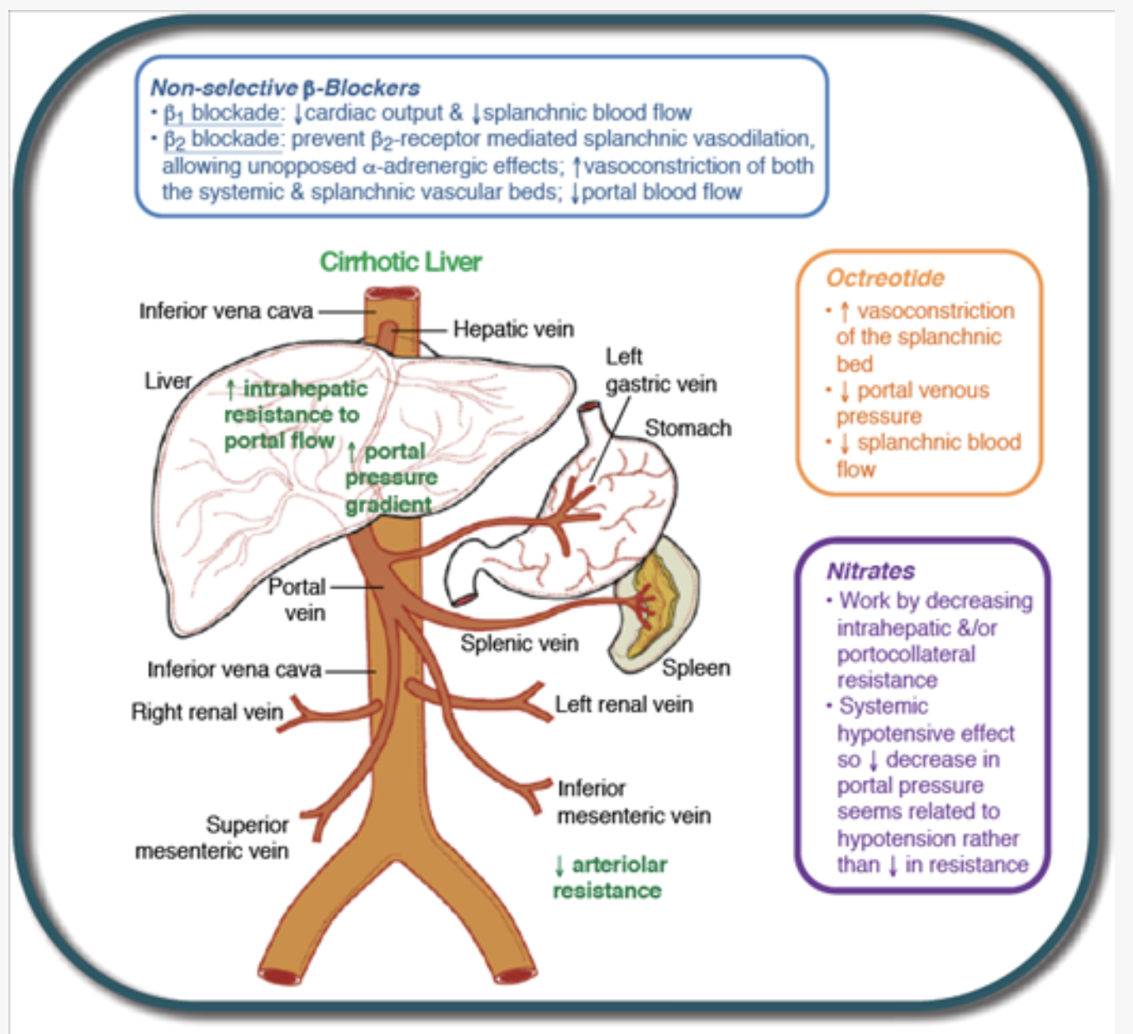
PEC rupture de varices oeso
Rang A
Réanimation du malade
Gestion des autres décompensations de cirrhose
Encéphalopathie hépatique
Ascite (ponction si besoin)
Gestion des troubles de l’hémostase
Diminution de l’HTP
sandostatine (ou noradrénaline)
vaso-constriction splanchnique → diminution flux porte
Traitement spécifique
Hémostase endoscopique dans les 6 heures :
ligature si varice oesophagienne
Encollage si varice sous cardiale
Si échec : prothèse métallique de compression
Si échec ou récidive précoce
Discuter du TIPSS précoce
Rang A

Slide 17
Évoquer l’HTP
Prévention secondaire
Ne jamais oublier la transplantation hépatique
Séances de ligature répétées → disparition varices
Beta bloquants (propranolol): objectif < 25% FC
Si récidive
Discuter TIPSS (transjugular intra hepatic portosystemic shunt)
Discuter transplantation

Slide 18
Ulcère gastroduodénal
érosion ou exulcération
abrasion
ulcération
Ulcère vrai
muqueuse
muscularis mucosae
sous-muqueuse
musculeuse

Slide 19
Ulcère gastroduodénal
Protection
Renouvellement Cellulaire
Agression
Acide
Vascularisation muqueuse
Stress métabolique
Helicobacter Pylori
AINS
Protection
Renouvellement Cellulaire
Mucus
Agression
Acide
Vascularisation muqueuse
Stress métabolique
Helicobacter Pylori
AINS
Protection
Renouvellement Cellulaire
Mucus
Agression
Acide
Vascularisation muqueuse
Stress métabolique
Rupture d’équilibre
Érosion muqueuse
Aggravation
auto-entretenue
Perforation
Socle fibreux chronique

Slide 20
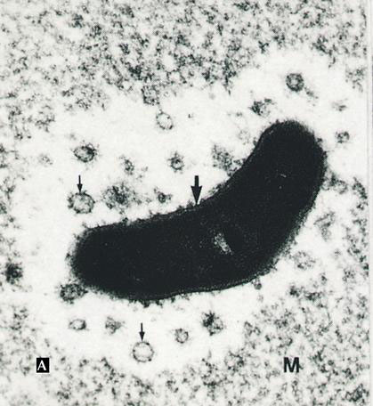
Helicobacter Pylori
1982
Maladie liée au stress, à l’acide
Maladie infectieuse
Prévalence en baisse
Bacille Gram négatif
Transmission oro-fécale
50% de la population mondiale
Découverte d’Helicobacter Pylori
par Marshall et Warren
Prix Nobel

Slide 21
Diagnostic clinique
Douleur ulcéreuse typique (rare)
Épigastrique
Statique (pas d’irradiation)
Périodique
Dans la journée : faim douloureuse calmée par repas
Dans l’année : poussées de quelques semaines
Syndrome ulcéreux atypique (fréquent)
Hypocondre droit ou gauche
Irradiation dorsale
Hyperalgique
Complications (hémorragie/perforation)

Slide 22
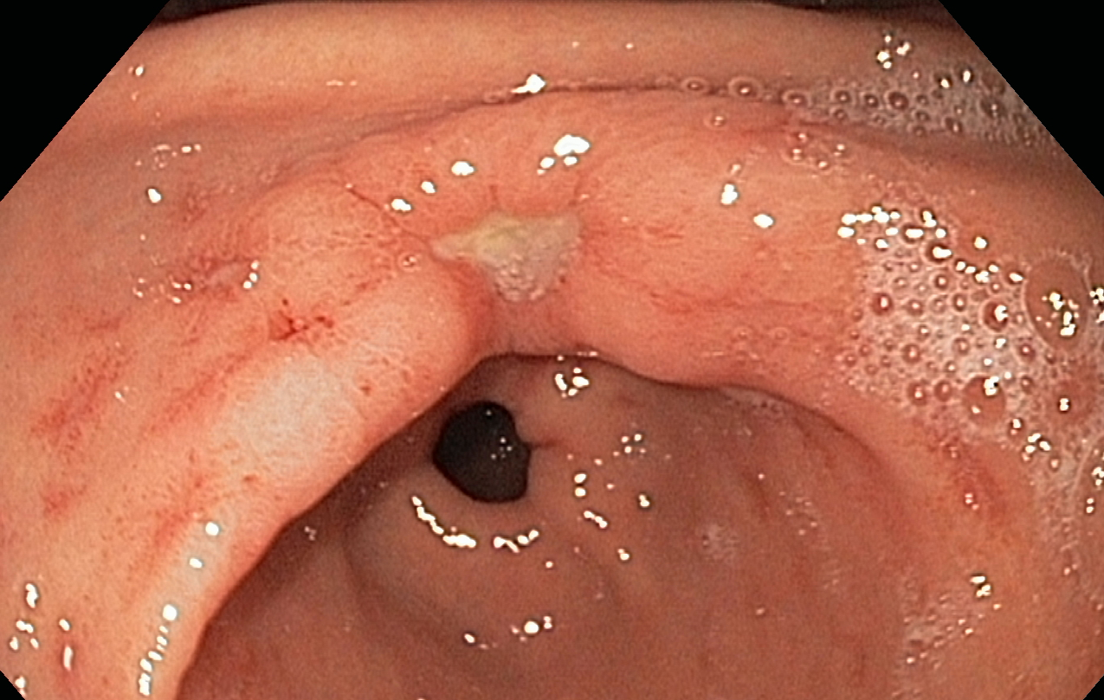
Diagnostic endoscopique
Ulcère gastrique
Gastroscopie
Diagnostic positif
Siège (Gastrique ou Duodénal)
Caractère suspect ou non ?
Biopsies
Berges de l’ulcère si gastrique
Recherche Helicobacter Pylori
Atrophie/Métaplasie

Slide 23
Prise en charge
Si hémorragie digestive
Hémostase endoscopique
Indications:
Ulcères Forrest I (Ia en jet ou Ib en nappe) et IIa (vaisseau visible)
+/- IIb caillot adhérent
2 techniques combinées parmi:
adrénaline, clips, hémostase thermique
Si échec: embolisation radiologique ou chirurgie
IPP selon la gravité
IVSE 200mg/24h pdt 48-72 heures si gravité
Sinon voie orale IPP pleine dose
Si estomac
Pendant 6-8 semaines → contrôle gastroscopie : cancer ???
Si duodénum: 4 semaines → pas de contrôle
Éradication d’Hp si présent: reco HAS +/- GFEHP

Slide 24
Ulcère peptique de l’oesophage
Cause fréquente
hémorragie rarement grave
Parfois lié au reflux gastro-oesophagien
Traitement
Inhibiteur de la pompe à protons au moins 6 à 8 semaines (et généralement contrôle endoscopique)

Slide 25
Sd de Mallory Weiss
Assez rare
Déchirure au dessus du cardia sur efforts de vomissements
Donc séquence très caractéristique
Prise en charge
Hémostase endoscopique parfois : coagulation, clips
Inhibiteur de la pompe à protons pour éviter le reflux surajouté
Efforts de vomissements
Vomissements non sanglants
Douleur rétrosternale
Hématémèse

Slide 26
Ulcère de Dieulafoy
Érosion d’une artère sous-muqueuse par une ulcération muqueuse
Traitement:
Clip ou ligature

Slide 27
Hémobilie
Saignement d’origine biliaire ou hépatique:
Extériorisation via la papille

Slide 28
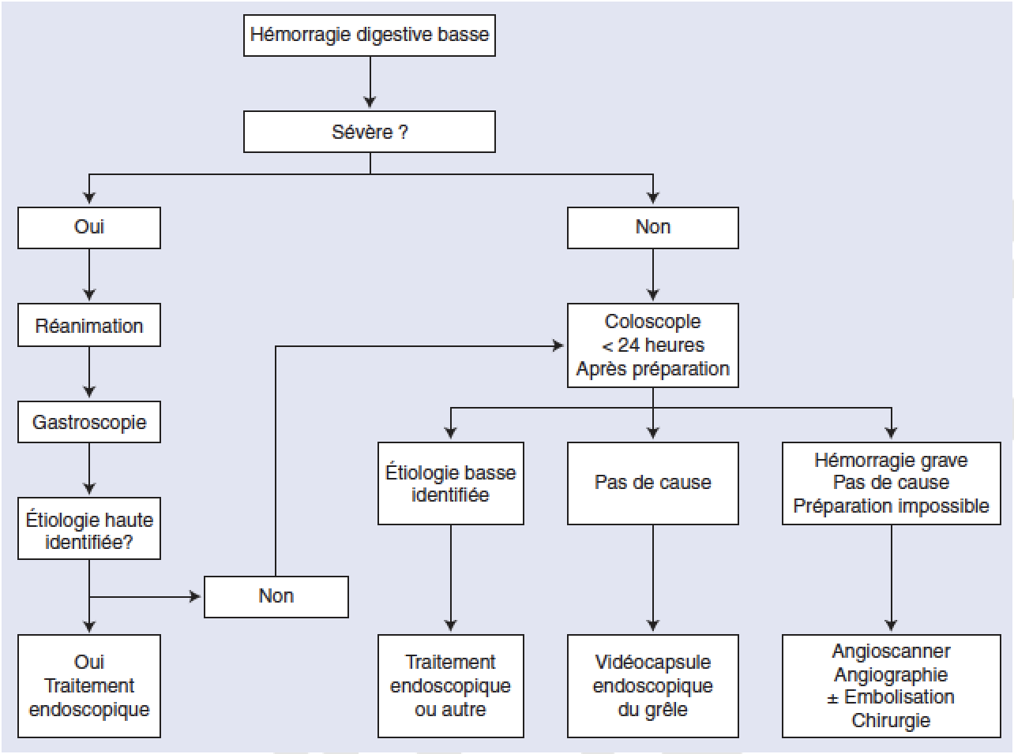
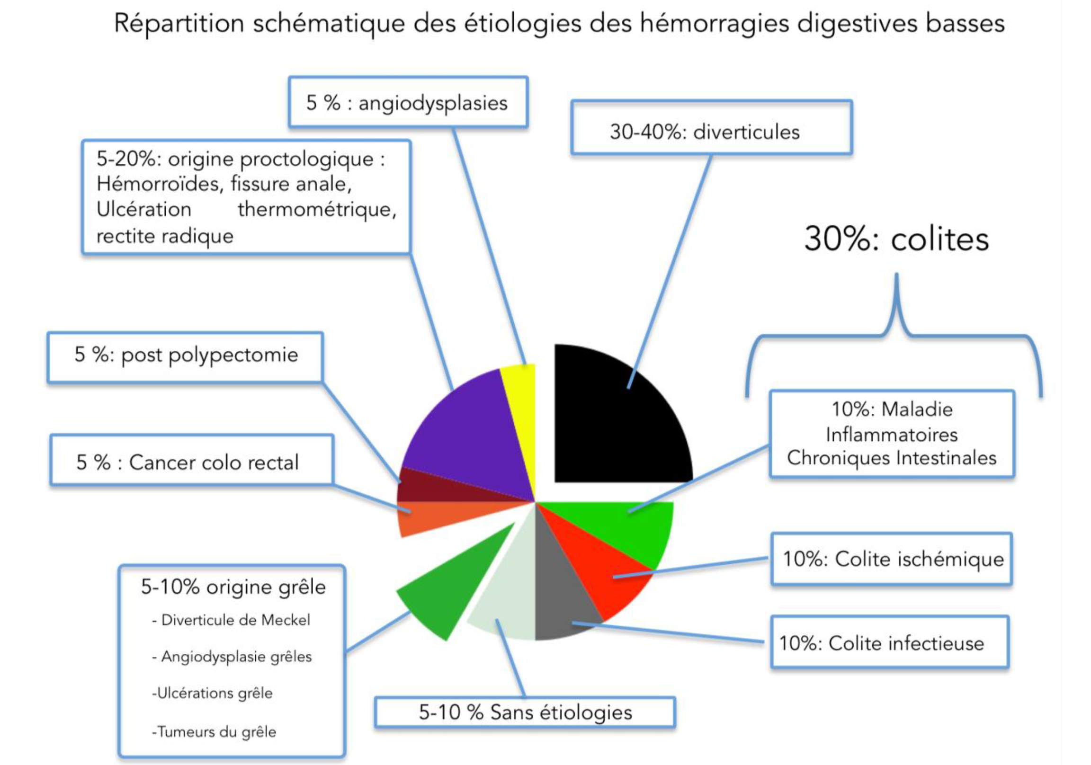
HDB (20% HD)
Étiologies :
90% d’origine colorectale ou anale
Rang A
2-8% mortalité
70% arrêt spontané
Rang A
Saignement obscure
Rang A
Symptômes:
Méléna si saignement grêle ou colon droit : sang digéré, goudron, odeur typique
Hématochézies = sang mélangé aux selles
Rectorragies » : sang rouge non mélangé aux selles
Saignements occultes : anémie ferriprive sans extériorisation

Slide 29
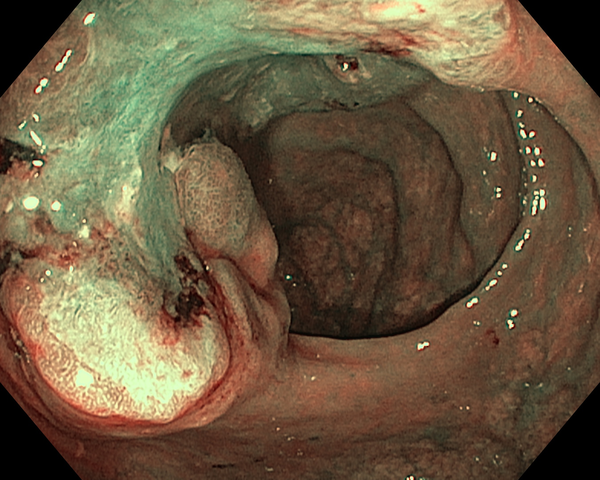
Tumeurs colorectales
Rarement saignement important
Bilan d’extension puis chirurgie
Examen clef au cabinet
Toucher rectal = masse dure dans l’ampoule rectale
Puis bilan endoscopique
Pour rechercher une tumeur

Slide 30
Hémorragie diverticulaire
Terrain fragile
Personnes âgées, comorbidités vasculaires
Aspirine ou AINS
Saignement rouge parfois abondant
Arrêt spontané dans 75% des cas (récidive 25% à 4 ans)
Si modéré:
Toucher rectal au cabinet : masse dans l’ampoule rectale
Coloscopie en urgence relative après préparation haute
Hémostase endoscopique (ligature, clip)
Si abondant:
Scanner +/- embolisation
Si échec chirurgie

Slide 31
Post résection endoscopique

Slide 32
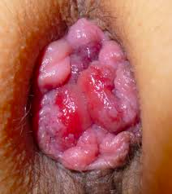
Canalaires
Rectorragies canalaires
Séparées des selles
Essuyage
Causes proctologiques
Hémorroïdes congestives
Fissure
Maladie de Crohn
Après 50 ans → coloscopie systématique
Examen proctologique et traitement local
Ligature ou chirurgie si hémorroïdes
Source SNFGE

Slide 33
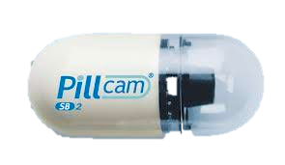
Anémie ferriprive sans extériorisation
= saignement occulte
Saignements occultes/obscures
Bilan gastroscopie/coloscopie
Négatif =
Saignement obscure
Videocapsule du grêle
Positif
PEC orientée
Angiodysplasies
Tumeurs

Slide 34
Épidémiologie
Définitions
HDH:
Hypertension portale
HDH:
Ulcères
HDH:
Autres étiologies
Hémorragie digestive basse
Angle de Treitz
HDH 80%
HDB 20%
Terrain +++
Signes de cirrhose
HDH
Terrain AINS/Hp
Douleur
Peptique
Mallory Weiss
Dieulafoy
Tumeurs à éliminer
Diverticules
Causes canalaires
Terrain :
Homme 70 ans
AINS, Hp, AAP
Ligature de varices
Sandostatine
PEC globale
Hémostase endoscopique
+ IPP
éradication
Hémostase endoscopique
IPP
Si grave : gastroscopie
Puis TDM

Slide 35
Pré test Question isolée
L’hémorragie digestive est haute lorsque le saignement est situé dans le tube digestif en amont de l’angle de Treitz
Hématochézie est synonyme de rectorragie
Les mélénas sont toujours liés à un saignement digestif en amont de l’angle duodénojéjunal
Les hématémèses peuvent être un signe d’hémorragie digestive basse
Les rectorragies abondantes avec signes de choc doivent faire rechercher d’abord une étiologie digestive haute par gastroscopie.
Vrai
Vrai
Notes:
a) e)

Slide 36
Pré test Question isolée
Les hématochézies sans retentissement sur l’hémoglobine sont souvent d’origine canalaire
Les rectorragies correspondent à du sang rouge mélangé aux selles
Les rectorragies avec retentissement hémodynamique doivent faire rechercher une origine haute
L’examen clef dans une hémorragie digestive est le scanner
Le toucher rectal est impératif en cas de rectorragies avant de réaliser l’endoscopie
Vrai
Vrai
Notes:
a) e)

Slide 37
Pré test Question isolée
Vrai
les deux causes les plus fréquentes d’hémorragies hautes sont l’ulcère hémorragique et la rupture de varices oesophagiennes
La rupture de varices oesophagiennes est lié à une hypertension portale le plus souvent par cirrhose du foie
L’hémostase endoscopique est le traitement de première intention devant une hémorragie digestive haute (en parallèle de la réanimation)
Les ulcères duodénaux de la face postérieure du bulbe peuvent entraîner des saignements très sévères par érosion de l’artère gastroduodénale.
Le syndrome de Mallory Weiss survient après des épisodes de vomissement comme l’ulcère de Dieulafoy.
Vrai
Vrai
Vrai
Notes:
a) b) c) d)

Slide 38
Pré test Question isolée
Vrai
C’est l’angle de Treitz qui sépare hémorragie digestive haute et basse
Devant une hémorragie digestive haute, une prise préalable d’anti-inflammatoires non stéroidiens doit être recherchée
Les ulcères duodénaux surviennent le plus souvent chez des patients infectés par Hélicobacter Pylori
La découverte d’une anémie ferriprive sans extériorisation visible doit faire rechercher une hémorragie digestive à bas bruit par un bilan endoscopique (gastro et coloscopie)
Vrai
Vrai
Vrai

Slide 39
Mini dossier
Monsieur A, 49 ans, tenancier de bar, se présente aux urgences pour vomissements sanglants abondants évoluant depuis 4 heures, et vous remarquez que ses genoux sont marbrés et sa tension n’est que de 75/45.
A l’interrogatoire, on apprend auprès de sa famille qu’il est rentré alcoolisé après une fête de famille et s’est mis à vomir du sang. Ils vous apprennent qu’il fume et consomme régulièrement de l’alcool. Il se présente avec un bilan réalisé une semaine auparavant, suite à des arthralgies répétées :
Hb= 14g/dl, GB : 8 G/L, créatinine= 60 micromoles/L, CRP à 2 mg/dl.
QUESTION 1
Par votre interrogatoire, vous éliminez à priori un épistaxis dégluti et un syndrome de Mallory Weiss.
Quelles sont les deux questions que vous avez posées pour les éliminer spécifiquement ?

Slide 40
Par votre interrogatoire du patient et de son entourage, vous éliminez un épistaxis dégluti et un syndrome de Mallory Weiss. Quelles sont les questions que vous avez posées pour les éliminer spécifiquement ?
Avez-vous pris des anti-inflammatoires non stéroidiens ?
Avez-vous saigné du nez avant que les symptômes n’apparaissent ou sentez vous un écoulement dans la gorge ?
Crachez vous du sang lors d’effort de toux depuis quelques temps ?
Avez-vous eu des vomissements non sanglants avant l’apparition des hématémèses ?
Avez-vous ressenti une douleur après un ou plusieurs épisodes de vomissements non sanglants ?
Prenez vous des anticoagulants ?

Slide 41
Réponse 1
Avez-vous pris des anti-inflammatoires non stéroidiens ?
Avez-vous saigné du nez avant que les symptômes n’apparaissent ou sentez vous un écoulement dans la gorge ?
Crachez vous du sang lors d’effort de toux depuis quelques temps ?
Avez-vous eu des vomissements non sanglants avant l’apparition des hématémèses ?
Avez-vous ressenti une douleur après un ou plusieurs épisodes de vomissements non sanglants ?
Prenez vous des anticoagulants ?

Slide 42
Question 2
Monsieur A, 49 ans, tenancier de bar, se présente aux urgences pour vomissements sanglants abondants évoluant depuis 4 heures, et vous remarquez que ses genoux sont marbrés et sa tension n’est que de 75/45.
A l’interrogatoire, on apprend auprès de sa famille qu’il est rentré alcoolisé après une fête de famille et s’est mis à vomir du sang. Ils vous apprennent qu’il fume et consomme régulièrement de l’alcool. Il se présente avec un bilan réalisé une semaine auparavant, suite à des arthralgies répétées :
Hb= 14g/dl, GB : 8 G/L, créatinine= 60 micromoles/L, CRP à 2 mg/dl.
Quelles sont les propositions exactes devant ce tableau ?
Il s’agit d’une hémorragie digestive haute
Le tableau est sévère avec retentissement hémodynamique mais on ne peut pas encore parler de choc sans remplissage préalable
Il s’agit d’un tableau de choc hémorragique
Il faut évoquer une rupture de varice œsophagienne sur cirrhose
Il faut évoquer un ulcère gastrique ou duodénal hémorragique favorisé par une prise d’AINS possible

Slide 43
Quelles sont les propositions exactes devant ce tableau ?
Il s’agit d’une hémorragie digestive haute
Le tableau est sévère avec retentissement hémodynamique mais on ne peut pas encore parler de choc sans remplissage préalable
Il s’agit d’un tableau de choc hémorragique
Il faut évoquer une rupture de varice œsophagienne sur cirrhose
Il faut évoquer un ulcère gastrique ou duodénal hémorragique favorisé par une prise d’AINS possible
Pas de nécessité de remplissage préalable pour définir le choc hémorragique contrairement au choc septique.

Slide 44
Réponse 2
Hémorragie digestive haute aigue grave compliquée d’un état de choc hémorragique se manifestant par une hématémèse dans un contexte d’alcoolisation aigue chez un homme de 49 ans.
On évoque sur le plan étiologique :
Une HDH par rupture de varice œsophagienne sur cirrhose
possiblement alcoolique devant :
le terrain : homme, âge proche de 50 ans, métier à risque
les facteurs de risque : consommation chronique d’alcool, alcoolisation aigue
l’argument de fréquence +++ 40 % environ
arguments négatifs : contre le sd de Mallory Weiss
contre l’ulcère : pas de douleurs
Une HDH par ulcère gastro-duodénal
angio térébrant devant :
Le terrain : homme d’âge moyen
Les facteurs de risque : prise d’AINS possible pour les arthralgies
L’argument de fréquence : 40 % environ
Arguments négatifs : Contre la cirrhose avec rupture de varices oesophagienne : pas d’anémie contre l’hypersplénisme

Slide 45
Monsieur A, 49 ans, tenancier de bar, se présente aux urgences pour vomissements sanglants abondants évoluant depuis 4 heures, et vous remarquez que ses genoux sont marbrés et sa tension n’est que de 75/45.
A l’interrogatoire, on apprend auprès de sa famille qu’il est rentré alcoolisé après une fête de famille et s’est mis à vomir du sang. Ils vous apprennent qu’il fume et consomme régulièrement de l’alcool. Le bilan que vous piquez en urgence retrouve une hémoglobine à 6 g/dL.
3) Quels sont les principes de votre réanimation (QRM)?
Remplissage par cristalloides pour objectif tensionnel à 80-90 mmHg de tension systolique
Remplissage par hydroxyethylstarch (Voluven®) pour objectif tensionnel à 8-9 de tension systolique
Transfusion de sang pour objectif d’hémoglobine entre 7 et 9 g/dl en l’absence de coronaropathie
Introduction d’adrénaline si tension systolique inférieure à 80 mmHg malgré le remplissage
Il est recommandé commencer la perfusion de plasma rapidement en parallèle de la transfusion dans un ratio compris entre 1 CGR/1 plasma et 2 CGR/1 plasma

Slide 46
Quels sont les principes de votre réanimation (QRM)?
Remplissage par cristalloides pour objectif tensionnel à 80-90 mmHg de tension systolique
Remplissage par hydroxyethylstarch (Voluven®) pour objectif tensionnel à 8-9 de tension systolique
Transfusion de sang pour objectif d’hémoglobine entre 7 et 9 g/dl en l’absence de coronaropathie
Introduction d’adrénaline si tension systolique inférieure à 80 mmHg malgré le remplissage
Il est recommandé commencer la perfusion de plasma rapidement en parallèle de la transfusion dans un ratio compris entre 1 CGR/1 plasma et 2 CGR/1 plasma
Cristalloides > HES et albumine
Amine de choix si TA < 80 malgré remplissage: noradrénaline
Objectif tensionnel 80-90 pas plus pour ne pas re-déclencher de saignement
Suivi des lactates reflet de la perfusion tissulaire

Slide 47
QUESTION 4
La réanimation stabilise votre patient mais il faut arrêter le saignement. Que proposez vous parmi les propositions suivantes ?
La sandostatine doit être débutée en urgence pour diminuer la pression dans les varices suspectées (600 microgramme/24H)
Les inhibiteurs de la pompe à protons ne sont pas utiles ici car on suspecte une rupture de varice.
Une endoscopie en urgence est recommandée (moins de 6 heures) pour une suspicion de rupture de varice
On doit préparer l’endoscopie avec la mise en place d’une sonde nasogastrique, très utile dans ce contexte.
La perfusion d’érythromycine peut aider l’endoscopiste en chassant les caillots présents dans l’estomac.

Slide 48
QUESTION 4
La réanimation stabilise votre patient mais il faut arrêter le saignement. Que proposez vous parmi les propositions suivantes ?
La sandostatine doit être débutée en urgence pour diminuer la pression dans les varices suspectées (600 microgramme/24H)
Les inhibiteurs de la pompe à protons ne sont pas utiles ici car on suspecte une rupture de varice.
Une endoscopie en urgence est recommandée (moins de 6 heures) pour une suspicion de rupture de varice
On doit préparer l’endoscopie avec la mise en place d’une sonde nasogastrique, très utile dans ce contexte.
La perfusion d’érythromycine peut aider l’endoscopiste en chassant les caillots présents dans l’estomac.
Unique intérêt de la SNG démontré:
Confirmer le saignement !
Ici c’est évident donc pas de sonde et dangereux dans les varices
Avant endoscopie :
Sando
IPP
+/- érythromycine après ECG

Slide 49
QUESTION 5
L’endoscopie retrouve des varices de stade I sans signe rouge, mais également un ulcère de la face postérieure du bulbe Forrest Ia ?
L’hémorragie du patient est due à une rupture de varice œsophagienne
L’hémorragie est due à un ulcère duodénale hémorragique saignant en jet par érosion probable de l’artère gastro-duodénale ou de ses branches.
Il faut ligaturer les varices d’emblée
Il faut faire une hémostase endoscopique de l’ulcère en première intention
Il faut faire une embolisation radiologique en première intention
Il faut faire une chirurgie duodénale en première intention

Slide 50
QUESTION 5
L’endoscopie retrouve des varices de stade I sans signe rouge, mais également un ulcère de la face postérieure du bulbe Forrest Ia ?
L’hémorragie du patient est due à une rupture de varice œsophagienne
L’hémorragie est due à un ulcère duodénale hémorragique saignant en jet par érosion probable de l’artère gastro-duodénale ou de ses branches.
Il faut ligaturer les varices d’emblée
Il faut faire une hémostase endoscopique de l’ulcère en première intention
Il faut faire une embolisation radiologique en première intention
Il faut faire une chirurgie duodénale en première intention
Attention à ne pas ligaturer en même temps car cela gêne l’accès au duodénum en cas de récidive hémorragique de l’ulcère après hémostase endoscopique
Au moins 2 ou 3 tentatives de traitement endoscopiques avant de passer la main à l’embolisation ou la chirurgie pour les ulcères

Slide 51
QUESTION 6
Et si l’endoscopie avait retrouvé des varices de stade III avec une varice œsophagienne rompue saignant en jet ?
En première intention, il faut ligaturer (ligature élastique) la varice hémorragique +/- les autres varices de l’oesophage
Un TIPSS précoce (< 72 h) doit être discuté en cas de succès de la prise en charge endoscopique si le patient est à haut risque (>CHILD C10 ou B avec saignement en jet)
En cas d’échec de la prise en charge endoscopique, le TIPPS en urgence doit être discuté
Il faut faire une embolisation radiologique en première intention
Si la varice était gastrique, une ligature pouvait aussi être proposée en première intention.
TIPSS = transjugular intrahepatic portosystemic shunt

Slide 52
QUESTION 6
Et si l’endoscopie avait retrouvé des varices de stade III avec une varice œsophagienne rompue saignant en jet ?
En première intention, il faut ligaturer (ligature élastique) la varice hémorragique +/- les autres varices de l’oesophage
Un TIPSS précoce (< 72 h) doit être discuté en cas de succès de la prise en charge endoscopique si le patient est à haut risque (>CHILD C10 ou B avec saignement en jet)
En cas d’échec de la prise en charge endoscopique, le TIPPS en urgence doit être discuté
Il faut faire une embolisation radiologique en première intention
Si la varice était gastrique, une ligature pouvait aussi être proposée en première intention.
Souvent on ne ligature que la varice hémorragique pour ne pas gêner l’accès ultérieur en cas de récidive et on reprend les ligatures à distance pour éradiquer les varices oesophagiennes
TIPSS précoce: meilleur pronostic dans les formes graves résistantes au traitement endoscopique ou chez les malades à haut risque
On ne ligature pas l’estomac en principe car paroi souple qui peut monter dans l’élastique et se nécroser à posteriori → plutot colle biologique (glubran)

